Slide 1
YOLCULUĞA DOĞRU

Slide 2
Ben havada bulunan enerjiyi uyandırmaya çalışıyorum. Enerjinin ana kaynakları bunlardır. Boşluk olarak görülen şey, henüz uyanmamış maddenin bir tezahürüdür.
Nikola Tesla
Doğa
Ürettiğimiz
Yapılı çevrenin

Slide 3
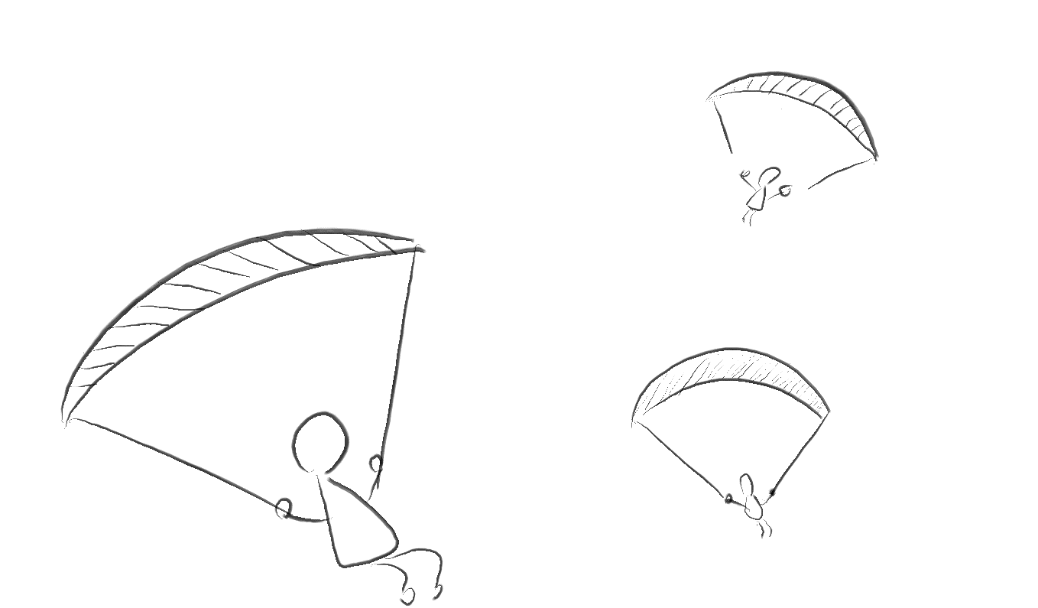

Slide 4
anlatım aracı: çocuk kitabı
Etkisi; erken bilinç oluşturma

Slide 5
anlatım aracı: çocuk kitabı
Etkisi; erken bilinç oluşturma
Özelliği; sürece kullanıcının dahil edilmesi

Slide 6
içerik: yamaç paraşütü
Nasıl biri?
bireysel bilinçlenme
Çanta mı uçuyor?
malzeme özellikleri
Nasıl havada kalıyor?
aracın çalışma prensibi
Nerede uçuyor?
çevre analizi
5. Nasıl uçuyor?
uygulama tekniği
Kanada istediğini yaptırabilir misin?
kaynak ve araçtan maksimum verim alma
Neden el ele uçmuyoruz?
ihtiyaca göre üretilen çözümlerin getiri ve götürüleri
Birden herkes neden dağıldı?
toplu bilinç

Slide 7
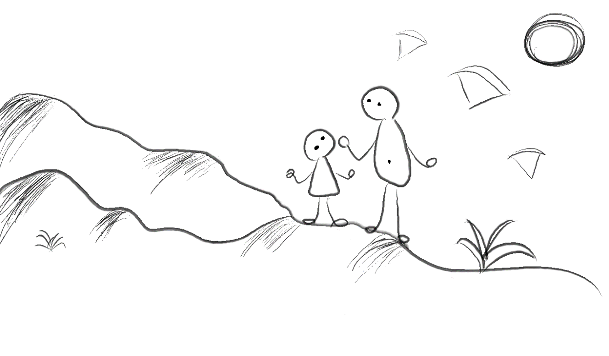
Nasıl biri?
bireysel bilinçlenme
Bilinç insanın kendisini ve çevresini tanıma yeteneğidir.
Merleau-Ponty’ye göre; öznenin algı deneyimi bir uzam ve zaman içinde gerçekleşmekte, özne dünyayı kendi bakış açısıyla tecrübe etmekte (Alanka, 2015).

Slide 8
Aracın –Öznenin- oluşum süreci
geri bildirim
DENETİM
geri bildirim
GİRDİ
ÇIKTI
sibernetik sistem Norbert Wiener

Slide 9
Entropi; bir sistemdeki rastgelelik ve düzensizlik olarak tanımlanmaktır.
DENETİM
GİRDİ
ÇIKTI

Slide 10
Bilinçlenme öncesinde denetim sağlanmamış girdi ve çıktılarının analizi için ilk olarak sistem yani özne tüm özellikleri ile bilinmelidir.
Carl Gustav Jung’un Kişilik Tipleri (MBTI ölçeği)
1. Yaşam boyu deneyimi
2. Toplumsal ve kültürel etken
3. Olumlu yanlar

Slide 11
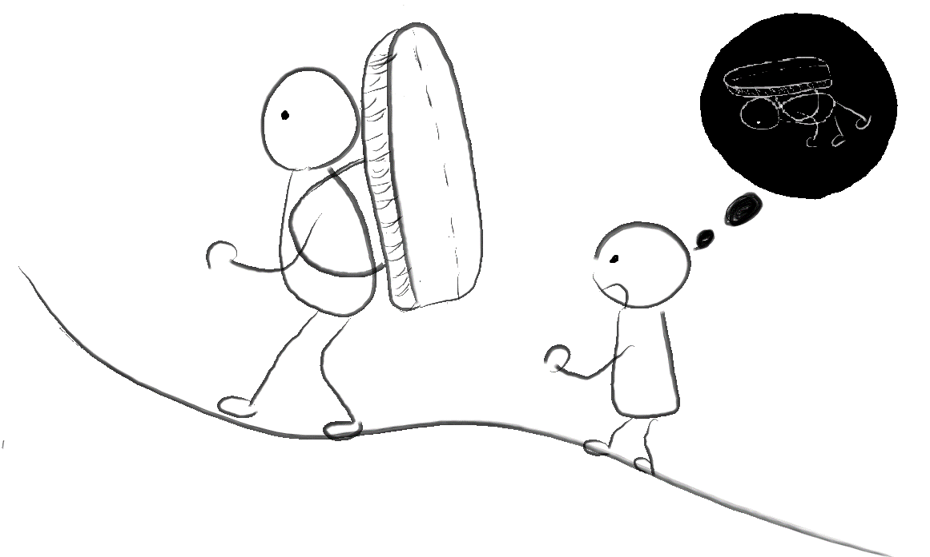
Çanta mı uçuyor?
malzeme özellikleri
Avantaj ve dezavantajları uçuş potansiyeli ve sınırını belirler.
Pilota uygun malzeme seçilmelidir.

Slide 12
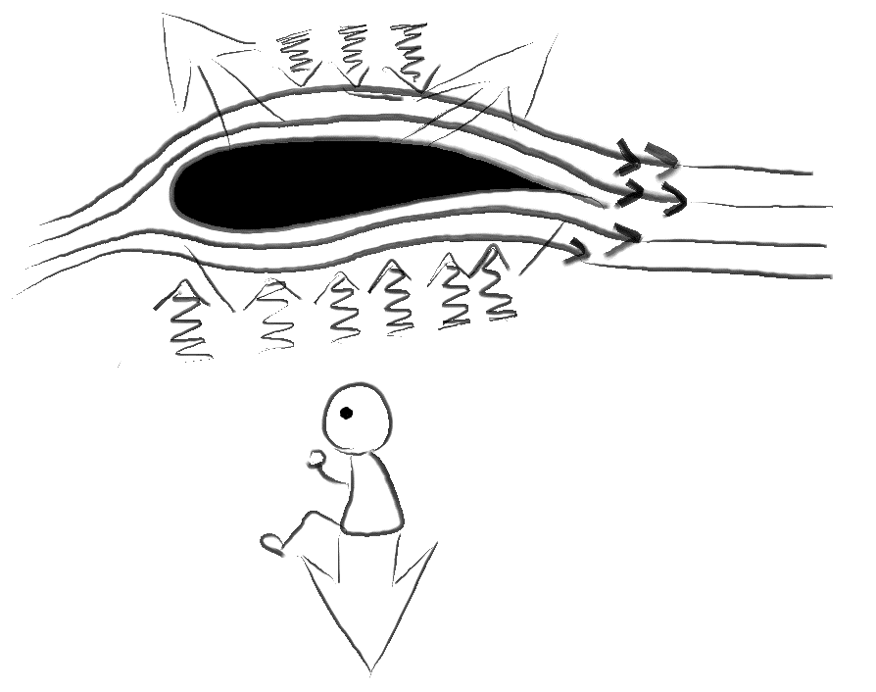
Nasıl havada kalıyor?
aracın oluşma/çalışma prensibi
Sorun tespitleri kolay gerçekleştirilebilir.
Sorunlara doğru çözüm üretilmesine katkı sağlar.
Kanat sistemine entegre edilebilecek kalıcı çözümler üretilebilir.

Slide 13
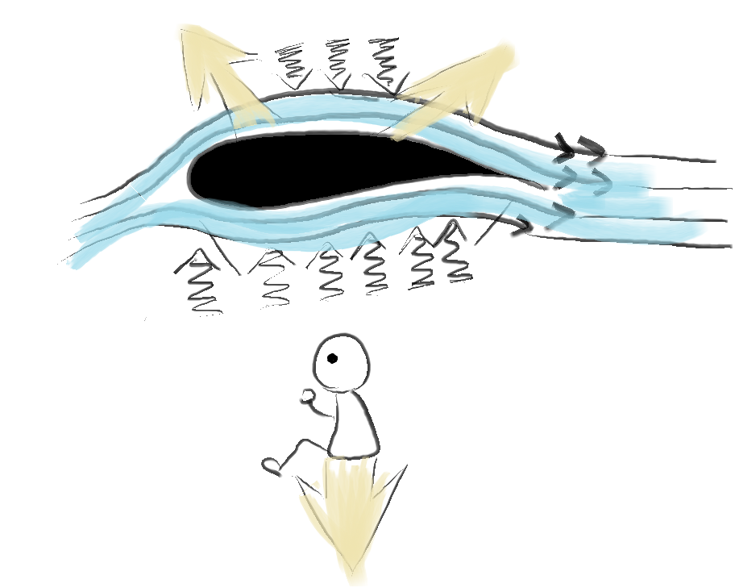
Nasıl havada kalıyor?
aracın oluşma/çalışma prensibi
Sorun tespitleri kolay gerçekleştirilebilir.
Sorunlara doğru çözüm üretilmesine katkı sağlar.
Kanat sistemine entegre edilebilecek kalıcı çözümler üretilebilir.

Slide 14
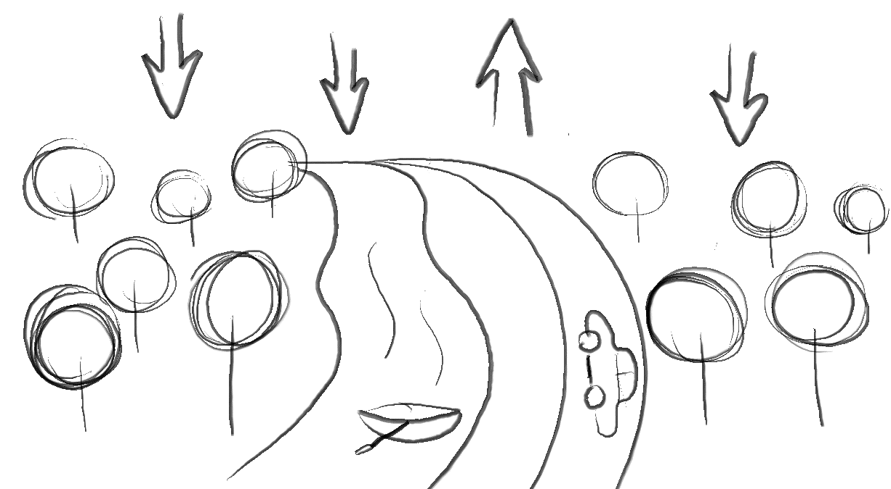
Nerede uçuyor?
çevre analizi
Kanat çevresi ile kurduğu ilişki sonucu uçuş gerçekleştirebilmektedir.
Verimli bir uçuş için sağlanan kaynak çevre verileridir.
Verilerin analizi sonucu uçuş planlaması yapılır.

Slide 15
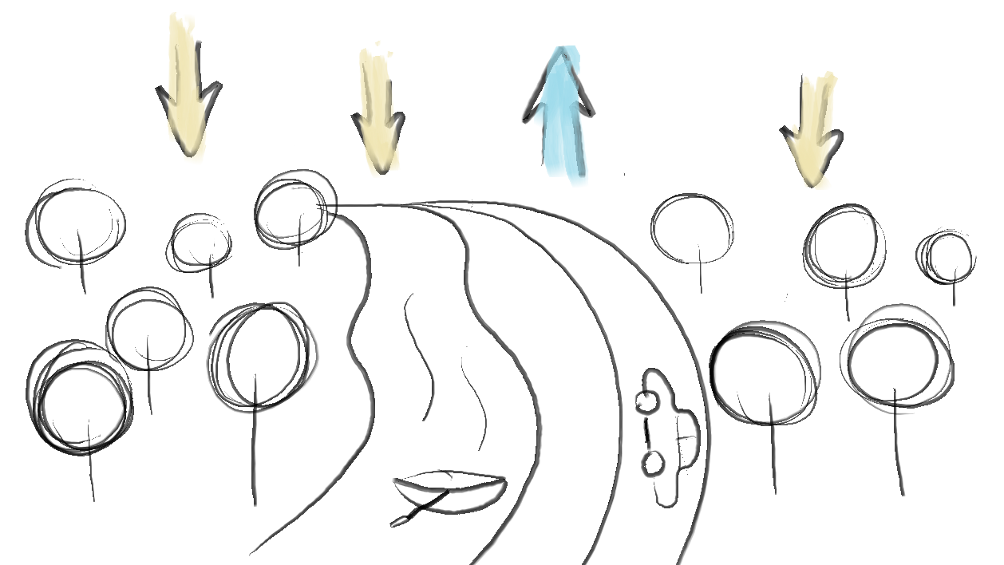
Nerede uçuyor?
çevre analizi
Kanat çevresi ile kurduğu ilişki sonucu uçuş gerçekleştirebilmektedir.
Verimli bir uçuş için sağlanan kaynak çevre verileridir.
Verilerin analizi sonucu uçuş planlaması yapılır.

Slide 16
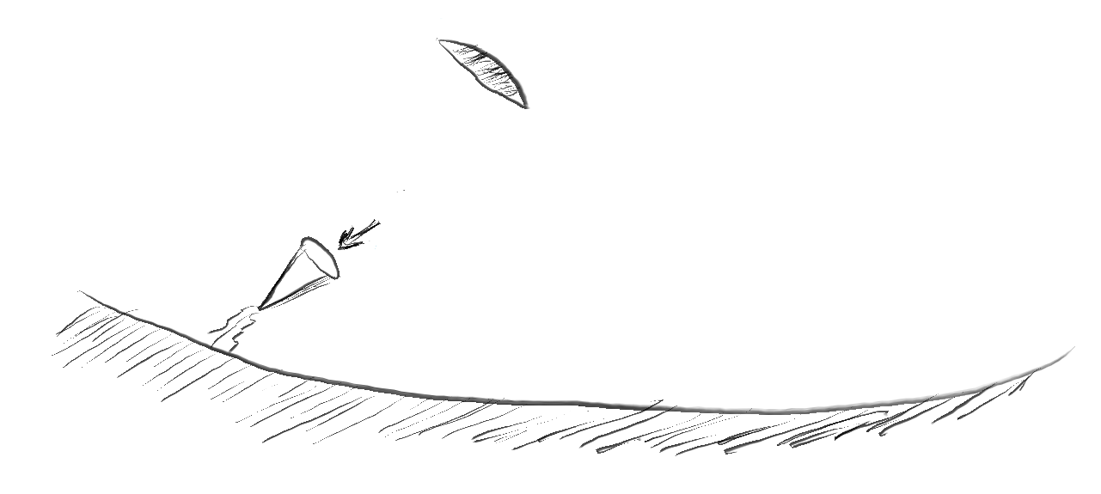
5. Nasıl uçuyor?
uygulama tekniği
Yapılan analizler sonucu planlanan uçuşa uygun uçuş tekniği kullanılır.
Doğru uçuş tekniği malzemeden ve çevreden maksimum verim almamızı sağlar.
Emniyetli uçuş gerçekleştirebilmek için gereklidir.

Slide 17
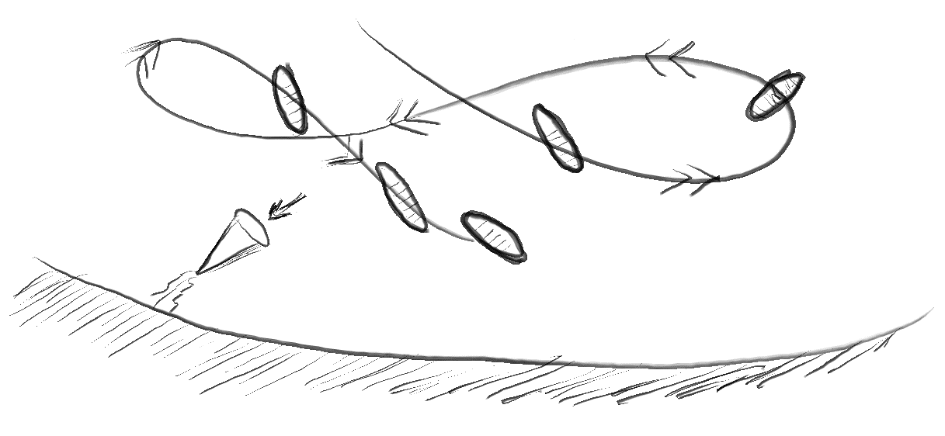
5. Nasıl uçuyor?
uygulama tekniği
Yapılan analizler sonucu planlanan uçuşa uygun uçuş tekniği kullanılır.
Doğru uçuş tekniği malzemeden ve çevreden maksimum verim almamızı sağlar.
Emniyetli uçuş gerçekleştirebilmek için gereklidir.

Slide 18
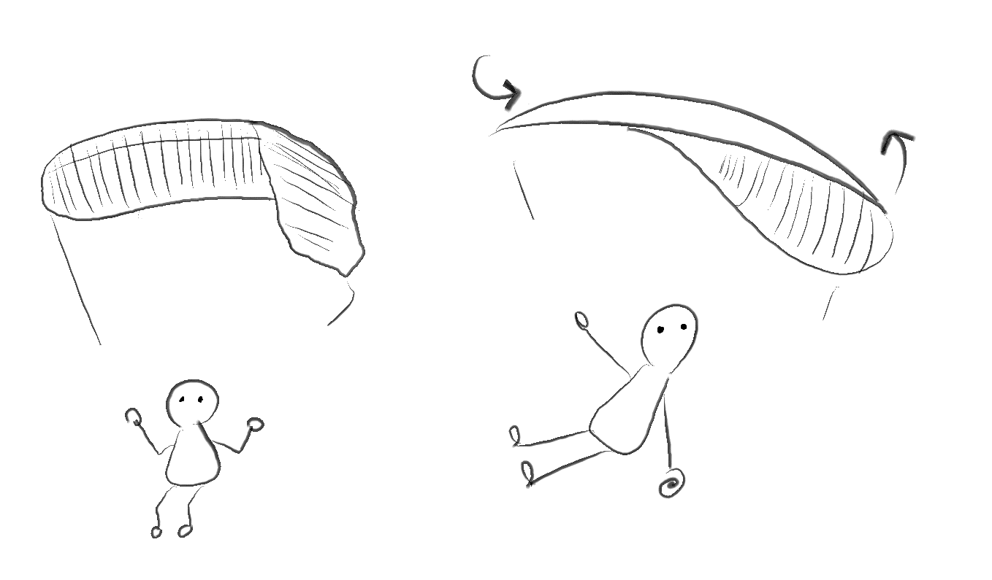
Kanada istediğini yaptırabilir misin?
kaynak ve araçtan
maksimum verim alma
Şartlar ve uçuşlar her zaman farklıdır.
Her koşulda çevreye ve kanata UYUMLU olunmalıdır. Aksi taktirde acil durumlar yaşanır.
Ne az ne çok müdahale –YETERLİ MÜDAHALE-
Yaşanan sorunu önce ‘HİSSET ANLA’

Slide 19
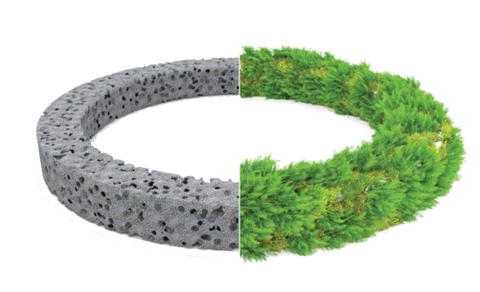
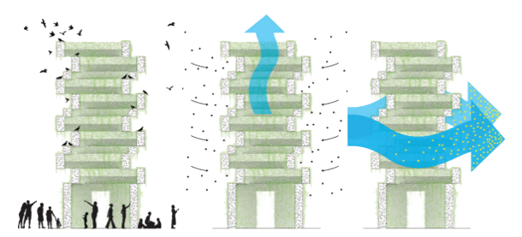
Ne mimarlık eğitimi ne de mimarlık pratiği, bozulma (breakdown) kavramını uzun vadede içinde barındırıp, bozulduktan sonra kendini yeniden şekillendirecek biçimde kurgulanmamıştır. Mimarlık pratiğinin böyle bir felaket durumunda tepkisi yeniden yapmak ve tamir etmek, krizden önce stabil olarak algıladığı düzene geri dönmeye çalışmaktır. Bu bağlamda mimarlık ve kent tarihi, her dönemde yeniden inşa örnekleriyle doludur. (Yıldız, 2020)
Proje Yeri: İstanbul
Proje Tipi: Geçici Strüktür / Enstalasyon
İşveren: Çimento Endüstrisi İşverenleri Sendikası (ÇEİS)
Aktan Acar ve Yıldırım Yazganarıkan

Slide 20
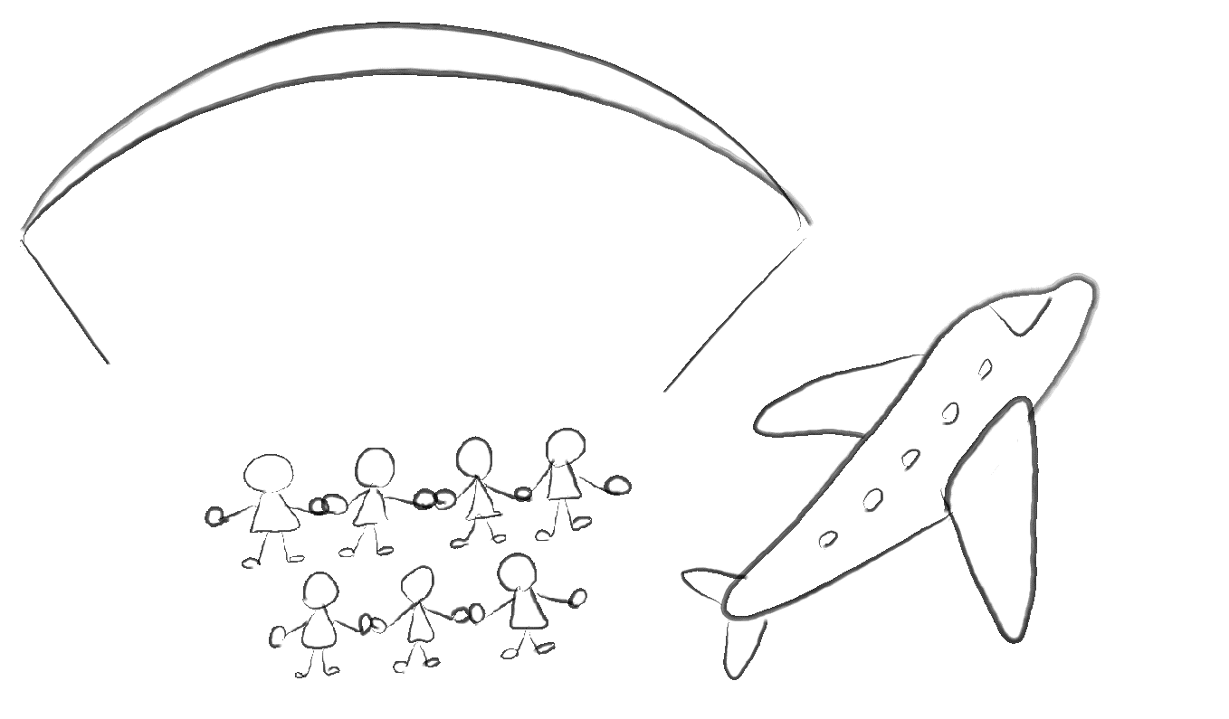
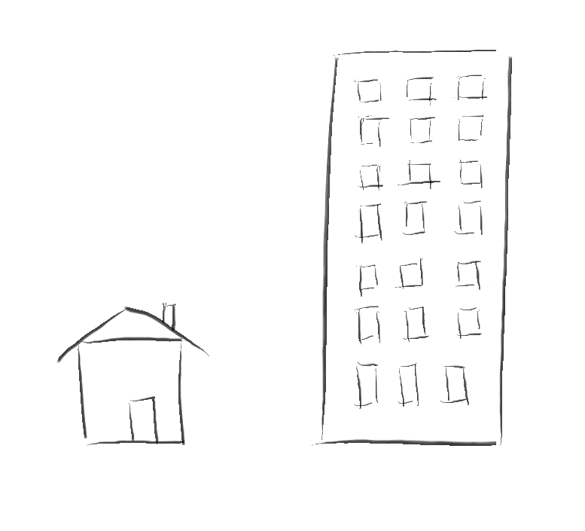
Neden el ele uçmuyoruz?
ihtiyaca göre üretilen çözümlerin getiri ve götürüleri
İhtiyaçların artması ile gerek duyulan sistemler beraberinde artıyor.
Komplike sistemler çözüm üretmekle beraber sorunlarda çıkarmaktadır.

Slide 21
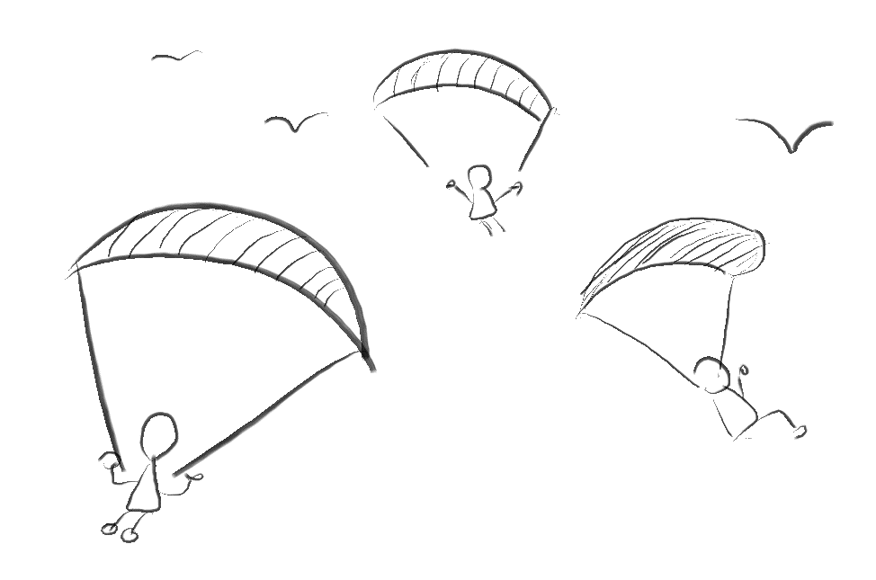
Birden herkes neden dağıldı?
toplu bilinç
Bireysel tüm donanımlarımızı sağlamak yeterli değildir.
Hava trafik kuralları ve teorik bilgiler herkes tarafından ulaşılabilir olmalıdır.

Slide 22
1. Pilot seviyesi 1. Bireysel bilinçlenme 1. Bilinçlenme
2. Malzeme bilgisi 2. Malzeme özellikleri 2. Özneyi tanıma (MBTI)
3. Aerodinamik 3. Aracın oluşma/çalışma 3. Öznenin oluşma prensibi süreci (sibernetik)
4. Meteoroloji-Jeoloji 4. Çevre analizi 4. Çevreden girdiler
5. Uçuş tekniği 5. Uygulama tekniği 5. Çıktılar
6. Acil durum 6. Kaynak ve araçtan 6. Geri bildirim
maksimum verim alma
7. Diğer hava araçları 7. İhtiyaca göre üretilen 7. Denetim çözümlerin getiri ve götürüleri
8. Hava trafik kuralları 8. Toplumsal bilinç 8. Düzen

Slide 23
“Doğa mükemmel bir mühendis değildir; varsayılan bir doğaüstü güç gibi her şeyi bilen, planlayabilen ve geleceği gören bir işletim sistemi de değildir. Var olanı kullanarak o günkü koşullara en iyi uyumu yapacakları seçen bir sistemdir.” (Demirsoy, 2012)

Slide 24
Tesla, N. Varolmanın dayanılmaz ağırlığı: Aforizmalar, Çev: Peren Demirel, Zeplin Yay. İstanbul 2018 . S. 38
Demir, M. (2019). Sibernetik Mekân Oluşumu. Yüksek Lisans Tezi Gazi Üniversitesi Fen Bilimleri Enstitüsü
Alanka, Ö. (2015). Medyalaştırılmış Bedenler Ve Varlık Bilimsel Açılımları. Atatürk Üniversitesi Sosyal Bilimler Enstitüsü Dergisi, 19(2), 111-120.
Aydın, A. (2020). Merleau-ponty’nin Bedenlenme Fenomenolojisi Bilinç Ve Beden Bütünlüğü. Kilikya Felsefe Dergisi. Y: 1, S. 77-90. E-ISSN: 2148-9327
Akman, T. (2003). Sibernetik Dünü Bugünü Yarını, (Birinci Baskı). İstanbul: Kaknüs Yayınları, S. 23-24.
Gülcan, C. (2020). Psikolojik Tipler ve Jung Psikolojisi Üzerine Bir Değerlendirme. Karadeniz Sosyal Bilimler Dergisi. Y. 12, S. 23, 284-297
https://acikders.ankara.edu.tr/pluginfile.php/48404/mod_resource/content/1/Adler%20ve%20Bireysel%20Psikoloji.pdf
Yıldız, Ş. (2020). Felaketle Şekillenen Kentsel Mekân: Esnek Adaptasyon, Kapalı Sistem Sürdürebilirliğine Karşı, TMMOB Ankara şubesi dosya 47, küresel salgın ve mekân. S. 52
Demirsoy, A.(2012). Akıllı Tasarım Olsaydı Akıllı Tasarımcılar Olmayacaktı
Öztürk, B. Sürdürülebilirlik Algısının Olgusal Sürdürülemezliği Üzerine Bir Tenkit Denemesi. Mimar Sinan Güzel Sanatlar Üniversitesi, ISSN: 2146-5193
Tekeli, İ. (2001) “Sürdürülebilirlik Kavramı Üzerinde İrdelemeler”, Cevat Geray’a Armağan, Mülkiyeliler Birliği Yayınları: 25, ISBN : 975-7400-14-9

